Slide 1
Автоматизация работы зоомагазина

Slide 2

Анализ предметной области и цели автоматизации
Частично автоматизировать работу персонала магазина, реализовав приложение, решающее следующие задачи:
Оформление и сопровождение заказа
Инвентаризация
Составление отчетной документации

Slide 3

Модель БД

Slide 4
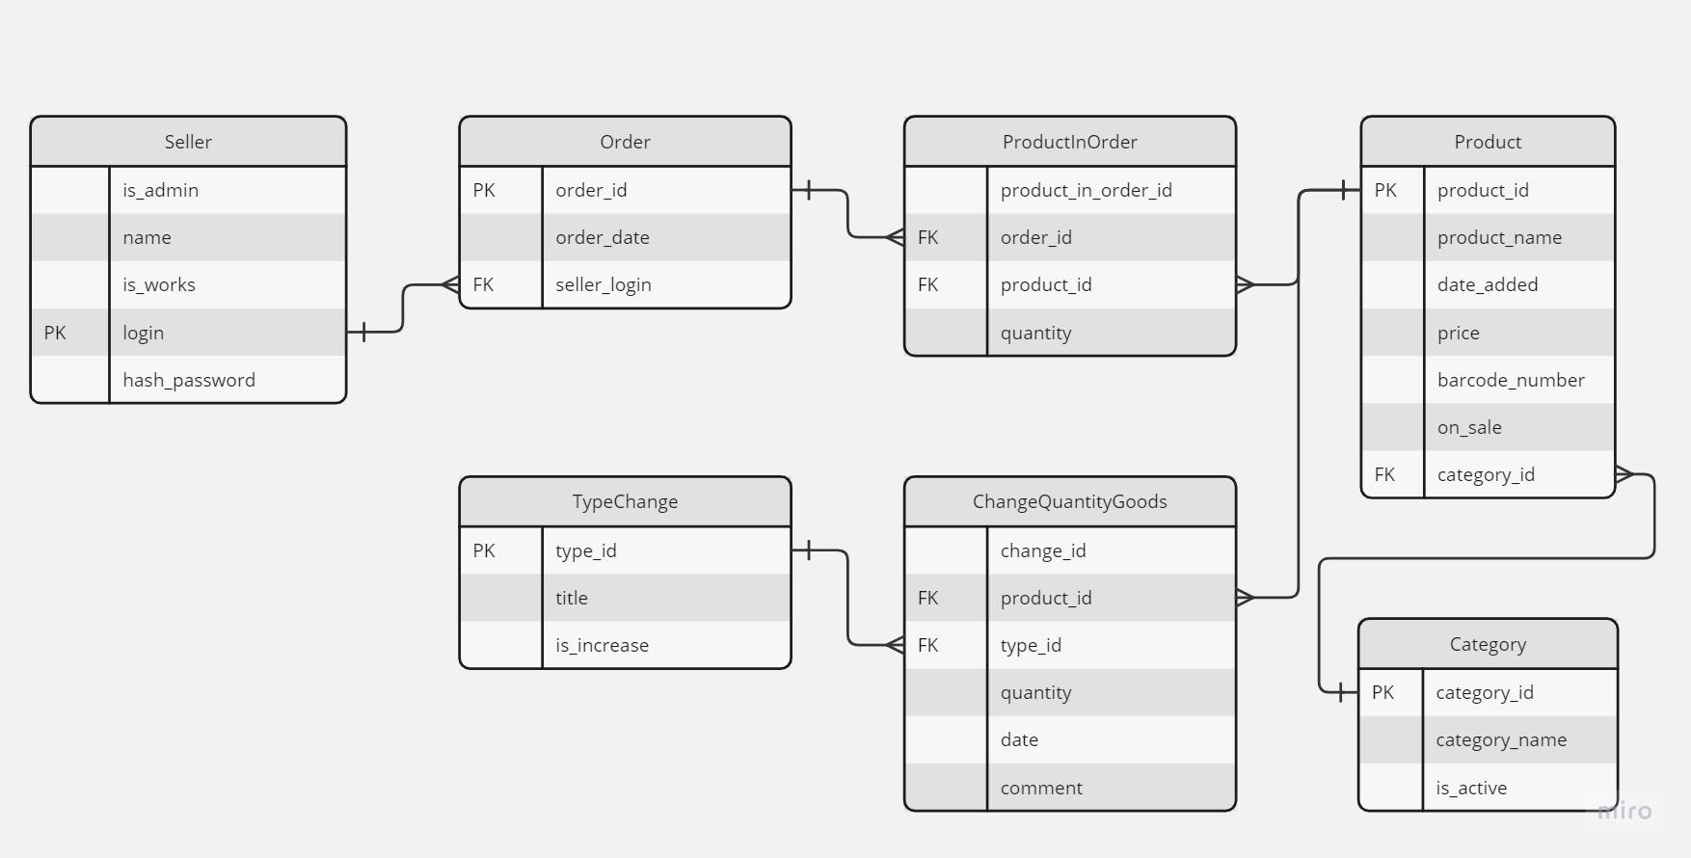

Slide 5



Стек разработки

Slide 6

Обзор приложения

Slide 7
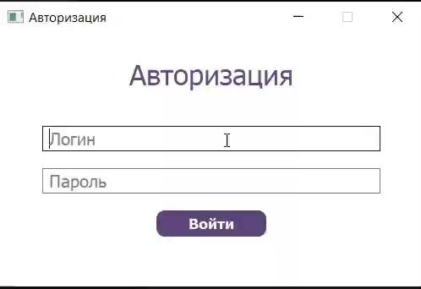
Авторизация
Определение роли аккаунта
При успешной авторизации открывается окно соответствующей роли (администратор или продавец)
Изначально есть две дефолтные учетки: admin и seller

Slide 8
Платформа продавца
Поиск по товарам
Возможность сортировки
Удобная навигация (категория -> список товаров)
Возможность редактирования корзины
Подсчет стоимости
Очистка корзины
Выписка чека

Slide 9
Платформа администратора
Добавление новых:
Сотрудников
Товаров
Категорий
Валидация данных
Изменение:
Статуса учетной записи
Остатков на складе
Снятие с продажи товара
Генерация отчета в двух форматах (.csv .xlsx)

Slide 10
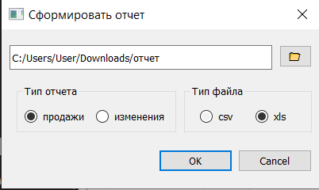
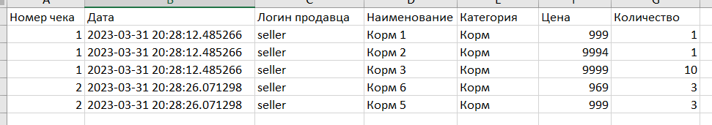
Платформа администратора

